Slide 1
ТЕМА
Тригонометрическая форма записи комплексного числа

Slide 3
ТЕМА

Slide 4
Определение

Slide 5
Определения

Slide 6
Сложение и вычитание
комплексных чисел

Slide 7
Умножение комплексных чисел

Slide 8
Определение

Slide 9
Свойства комплексно сопряжённых
чисел

Slide 10
Определение

Slide 11
Свойства модулей
комплексных чисел

Slide 12
Деление комплексных
чисел

Slide 13
Определение

Slide 14
Определение

Slide 15
Геометрическое представление комплексных чисел

Slide 16
Определение

Slide 17
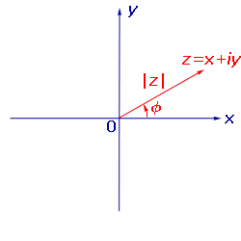

Slide 18
Определение

Slide 19
Тригонометрическое представление
комплексного числа

Slide 20
Тригонометрическая запись колмплексного числа

Slide 21
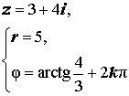
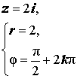
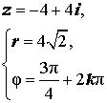
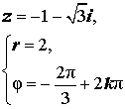
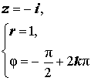
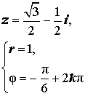
Расположение числа | Знаки и | Главное значение аргумента | Аргумент | Примеры
Положительная вещественная полуось
Первый квадрант
Положительная мнимая полуось
Второй квадрант
Отрицательная вещественная полуось
Третий квадрант
Отрицательная мнимая полуось
Четвёртый квадрант

Slide 22
Спасибо за работу на уроке!

